Slide 1
POLITIEK

Slide 2
Maatschappelijke problemen analyseren
Kenmerken van een maatschappelijk probleem
- Veel mensen keuren de situatie af of hebben er last van
- Er zijn veel verschillende meningen over de oorzaken en oplossingen van het probleem
- De media besteedt veel aandacht aan het probleem
- De politiek of een gezamelijke actie kunnen het probleem het beste oplossen

Slide 3
Maatschappelijke problemen analyseren
Politiek-juridische invalshoek: wetten, plannen van politici, beleid, etc
Sociaal-culturele invalshoek: warden en normen, groepen in de samenleving, meningen, massamedia
Sociaal-economische invalshoek: belangen, kosten, geld, schade, arbeidsverhoudingen, etc
Verandering- en vergelijkende invalshoek: verschillen in tijd, plaats en groep

Slide 4
Wat is politiek?

Slide 5
Algemeen belang
Goed onderwijs
Zorgen voor orde en veiligheid
Aanleggen van wegen
Goede gezondheidszorg
Zorgen voor vrede

Slide 6
Democratie versus dictatuur
Democratie | Dictatuur
Mensenrechten (grondwet) | Geen mensenrechten en grondwet
Gelijke rechten | Geen gelijke rechten
Politie en leger houden zich aan de grondwet | Politie en leger gebruiken veel geweld
Scheiding van machten | Geen machtenscheiding, 1 iemand of een klein groepje is de baas
Vrije en geheime verkiezingen | Geen verkiezingen of geen vrije en geheime verkiezingen
Er is een volksvertegenwoordiging (parlement) | Er is geen volksvertegenwoordiging of deze heeft geen macht

Slide 7
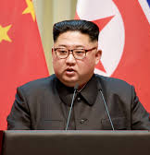
Dictators

Slide 8
Op wie ga jij stemmen?
Links
Midden
Rechts

Slide 10
Linkse partijen
Uitgangspunten:
Opkomen voor de zwakkeren
De overheid bemoeit zich ACTIEF met de bevolking, dus
Goede uitkeringen
Veel belasting nodig
Inkomensverschillen zoveel mogelijk verkleinen
Milieu beschermen

Slide 11
Midden partijen
Uitgangspunten: Mensen zorgen voor elkaar (naastenliefde)
De overheid steunt alleen zwakkeren indien nodig, dus
Organisaties kunnen rol van de overheid overnemen: Leger des Heils, voedselbank, Kinderberscherming, etc
Religie (bijbel)

Slide 12
Rechtse partijen
Uitgangspunten:
Eigen verantwoordelijkheid.
Een PASSIEVE overheid, die slechths optreedt in noodsituaties (wanneer de vrijheid en veiligheid in gevaar zijn), dus
Weinig belasting heffen
Mensen die de wet overtreden moet streng gestraft worden
Veel vrijheid voor bedrijven
Veel geld naar politie en defensie

Slide 13
Politieke stromingen
Sociaal-democratie
Christen-democratie
Liberalisme

Slide 14
Sociaal-democratie
Gelijkwaardigheid – solidariteit
Inkomen zo eerlijk mogelijk verdelen, dus kleine inkomsverschillen
Beschermen van zwakkeren
Gelijke kansen creeren
Actieve overheid

Slide 15
Christen-democratie
Religie (Christendom)
Naastenliefde
Respect voor het woord van god
Opkomen voor gezinnen (gezin is hoeksteen van de samenleving)
Beperkte rol voor de overheid

Slide 16
Liberalisme
Economische en persoonlijke vrijheid
Eigen verantwoordelijkheid van mensen stimuleren
Beschermen van vrijheid en veiligheid
Opkomen voor werkende burgers, ondernemers en bedrijven
Passieve overheid die alleen optreedt in geval van nood

Slide 17
Overige stromingen
Ecologische stroming: GL
Populistische stroming: PVV en FVD
Extreem-rechts: geen

Slide 18
De Grondwet
De belangrijkste rechten en plichten van de burgers en de overheid

Slide 19
Grondrechten
Recht op vrijheid van meningsuiting
Recht op persvrijheid
Recht om te stemmen (actief kiesrecht)
Recht om een politieke partij op te richten (passief kiesrecht)
Recht op gelijke behandeling
Recht om niet zomaar door de politie te worden opgepakt

Slide 20
Trias politica
Scheiding der machten in 3 verschillende groepen:
1e en 2e Kamer beslissen over wetsvoorstellen
Ministers voeren wetten uit
Rechters oordelen in rechtszaken of iedereen (burgers en overheid) zich aan de wet houdt

Slide 21
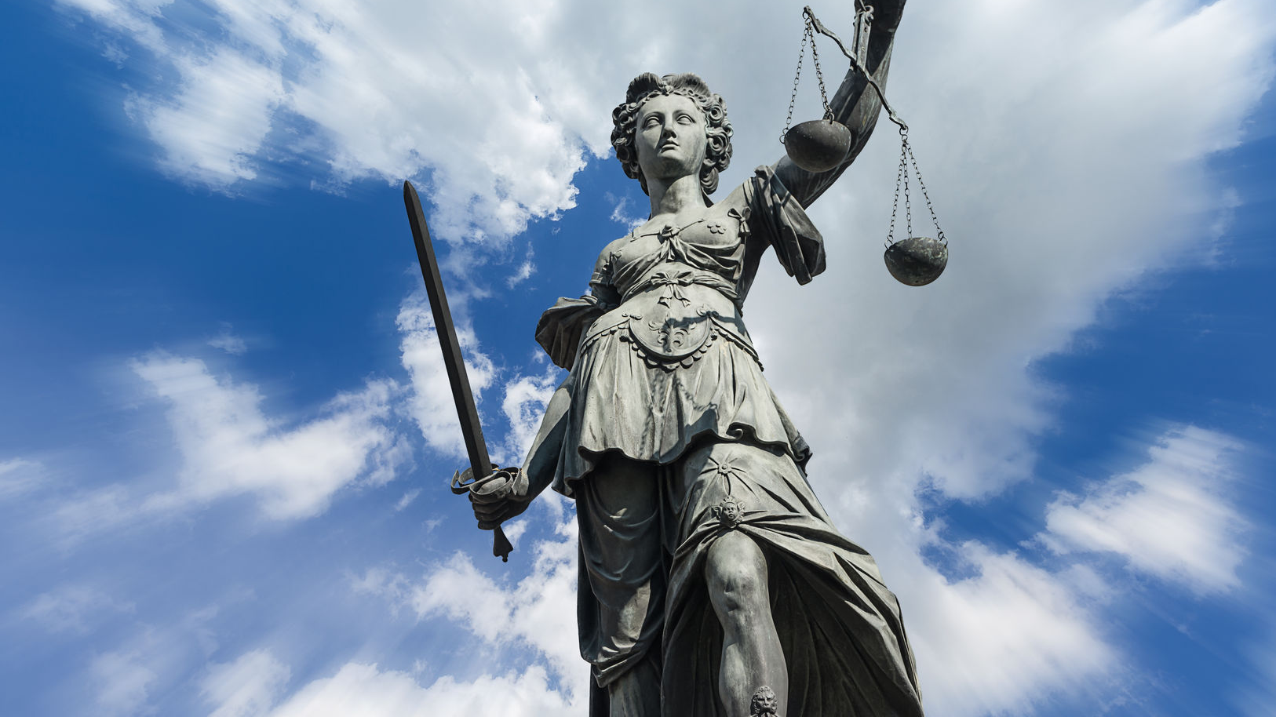
Nederland is een rechtsstaat
Een land waar de recht en plichten van de burgers en overheid vastgelegd is in de grondwet en waar iedereen zich ook aan moet houden.

Slide 22
Leerdoelen
Je moet kunnen uitleggen wie in de regering zitten.
Je moet kunnen uitleggen hoe een nieuwe regering tot stand komt.
Je moet de taken van de Koning kunnen benoemen.

Slide 23
Hoe zat het ook alweer?
REGERING:
De koning en ministers
KABINET:
De ministers en staatssecretarissen
PARLEMENT:
1e en 2e Kamer

Slide 24
Hoe komt een nieuwe regering tot stand?
Verkiezingen
Tweede Kamer
(150 leden)
Kabinetsformatie
Benoeming
Regering
Regeerakkoord

Slide 25
Regering
VVD - D’66 - CDA - CU
33 - 19 - 19 - 5 = 76 STOELEN

Slide 26
Wat doet de koning?
Handtekening zetten onder alle aangenomen wetten
Troonrede voorlezen op Prinsjesdag
Overleg voeren met de minister-president
Ons land vertegenwoordigen in het buitenland
Ministers en staatssecretarissen beëdigen
STAATSHOOFD DOOR ERFOPVOLGING
GEEN MACHT:
DE KONING IS ONSCHENDBAAR EN DE MINISTERS ZIJN VERANTWOORDELIJK*
Strafvervolging van koning Willem Alexander lijkt dus onmogelijk. Maar bij een ernstig vergrijp biedt de grondwet de mogelijkheid om de Koning buiten het gezag te plaatsen. De Eerste en Tweede Kamer moeten daar dan wel mee in stemmen.

Slide 27
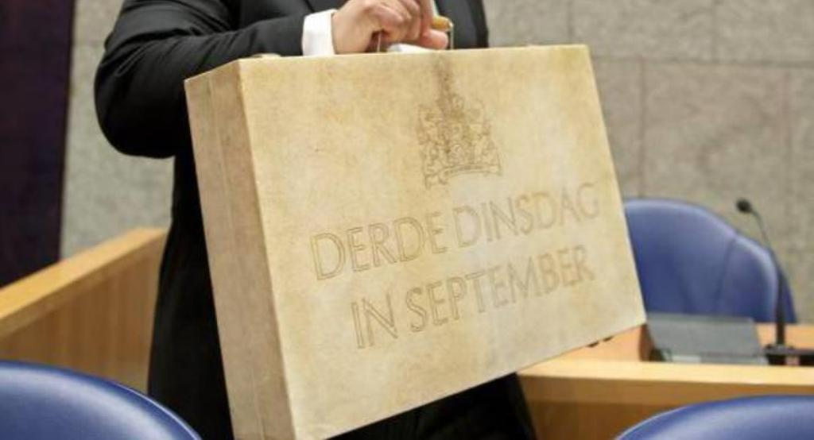
Prinsjesdag
1. TROONREDE VOORLEZEN
2. MILJOENENNOTA NAAR DE TWEEDE KAMER (het koffertje)

Slide 28
Oefenen lesstof
Maken in je werkboek blz. 47, 48 en 49 = HUISWERK
Samenvatting maken H5
Mindmap H5 maken
Leerdoelen uitwerken (op SOM)

Slide 29
Test jezelf

Slide 30
Leerdoelen
Ik kan de wetgevende rechten-taak (stemrecht, initiatiefrecht, amendement) en de controlerende rechten-taak (vragen, motie, interpellatie en enquête) beschrijven bij het tot stand komen van een wet.
Ik kan het verschil tussen een coalitie, coalitiepartij en oppositie en oppositiepartij uitleggen.

Slide 31
Het parlement
Welke andere begrippen kennen we ook alweer voor parlement?
1e en 2e Kamer
Staten-Generaal
Volksvertegenwoordigers

Slide 32
Twee taken
Medewetgeving:
Tweede Kamerleden mogen ook wetten maken.
Controleren:
Controleren of ministers hun werk goed doen en of ze hun beloftes nakomen

Slide 33
Rechten van het parlement
Medewetgevende taak
Stemrecht (wetsvoorstel aanvaarden of afwijzen)
Recht van initiatief (zelf een wetsvoorstel indienen)
Recht van amendement (een wetsvoorstel wijzigen)

Slide 34
Rechten van het parlement
Controlerende taak
Vragenrecht (mondeling en schriftelijke vragen)
Recht van interpellatie (ter verantwoording roepen)
Recht van enquete (onderzoek)
Budgetrecht (begrotingen goed- of afkeuren)
Recht van motie (mening)
Motie van wantrouwen (2e Kamer zegt vertrouwen in minister op)

Slide 35
Hoe komt een nieuwe wet tot stand?
Er is een maatschappelijk probleem.
Een minister of Tweede Kamerlid komt met een wetsvoorstel.
De Tweede Kamer debatteert over het wetsvoorstel.
Tweede kamerleden dienen amendementen in.
De Tweede Kamer stemt over de amendementen en het definitieve wetsvoorstel.
De Eerste Kamer stemt over het wetsvoorstel.
De koning en de verantwoordelijke minister ondertekenen het wetsvoorstel.
De wet wordt gepubliceerd in de Staatscourant. Hiermee is de wet direct van kracht.

Slide 36
Coalitie - oppositie

Slide 37
Referendum

Slide 38
Gemeente en provincie
Hoe wordt Nederland bestuurd?

